Slide 1
广东海洋大学2024年征兵宣传手册
毕业了，参军去

Slide 2
目录
CONTENTS
01
02
法定义务
基本条件
03
04
应征指南
优惠政策

Slide 3
01
法定义务

Slide 4




法定义务
《中华人民共和国宪法》第五十五条
  保卫祖国、抵抗侵略是中华人民共和国每一个公民的神圣职责。依照法律服兵役和参加民兵组织是中华人民共和国公民的光荣义务。
《中华人民共和国兵役法》第三条
  中华人民共和国公民，不分民族、种族、职业、家庭出身、宗教信仰和教育程度，都有义务依照本法的规定服兵役。
《中华人民共和国兵役法》第十二条
  每年十二月三十一日以前年满十八周岁的男性公民，应当被征集服现役。当年未被征集的，在二十二周岁以前仍可以被征集服现役，普通高等学校毕业生的征集年龄可以放宽至二十四周岁。
  根据军队需要，可以按照前款规定征集女性公民服现役。
  根据军队需要和本人自愿，可以征集当年十二月三十一日以前年满十七周岁未满十八周岁的公民服现役。
《中华人民共和国兵役法》第十五条
  在征集期间，应征公民被征集服现役，同时被机关、团体、企业事业单位招收录用或者聘用的，应当优先履行服兵役义务;有关机关、团体、企业事业单位应当服从国防和军队建设的需要，支持兵员征集工作。

Slide 5
02
基本条件

Slide 6
1
年龄条件
男兵征集对象，在校生18至22周岁（2002年1月1日——2006年12月31日出生），毕业生18至24周岁。女兵征集对象，在校生和毕业生18至22周岁。研究生毕业生及在校生放宽至26周岁。

Slide 7
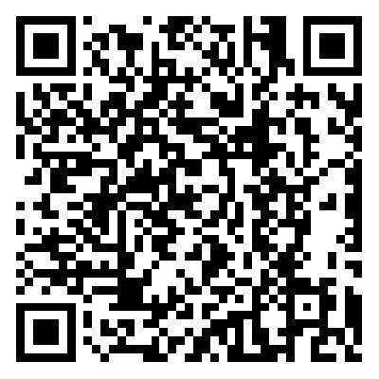
基本身体条件
身高：男性160cm以上，女性158cm以上。
体重： 体重符合下列条件且空腹血糖<7.0mmol/L的，合格。男性：17.5≤BMI<30，女性：17≤BMI<24。（BMI=体重（千克）除以身高（米）的平方）
视力：裸眼视力不低于4.5，或矫正手术后视力不低于4.8。
血压：收缩压≥90 mmHg，＜140 mmHg；舒张压≥60 mmHg，＜90 mmHg。
文身：面颈部文身着军队制式体能训练服其他裸露部位长径不超过3cm，其他部位长径不超过10cm。
瘢痕体质:面颈部长径超过3cm或者影响功能的瘢痕，其他部位影响功能的瘢痕，不合格。
其它：如手指、足趾残缺或畸形，足底弓完全消失的扁平足，重度皲裂症，不合格。

Slide 8
03
应征指南

Slide 9
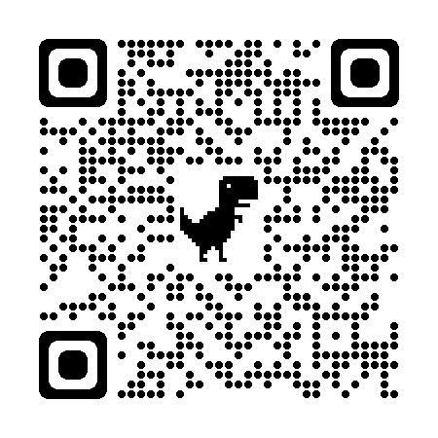
报名网址：全国征兵网
(电脑手机均可搜索）
  全国征兵网：https://www.gfbzb.gov.cn/

Slide 10

报名时间：上半年3月、下半年9月入伍
征兵实行“一年两征”，上半年下半年各一次，上半年3月、下半年9月入伍。2024年下半年，男生应征报名时间：2023年12月1日 至 2024年8月10日18时；下半年女生应征报名时间：2024年7月1日 至 2024年8月10日18时。
上半年报名时间一般为：男生，12月1日至次年2月10日18时；女生，1月1日至2月10日18时。报名上半年的毕业班生，需完成专业理论课程的学习并取得毕业规定所需学分、毕业设计和论文答能够申请提前毕业答辩。

Slide 11
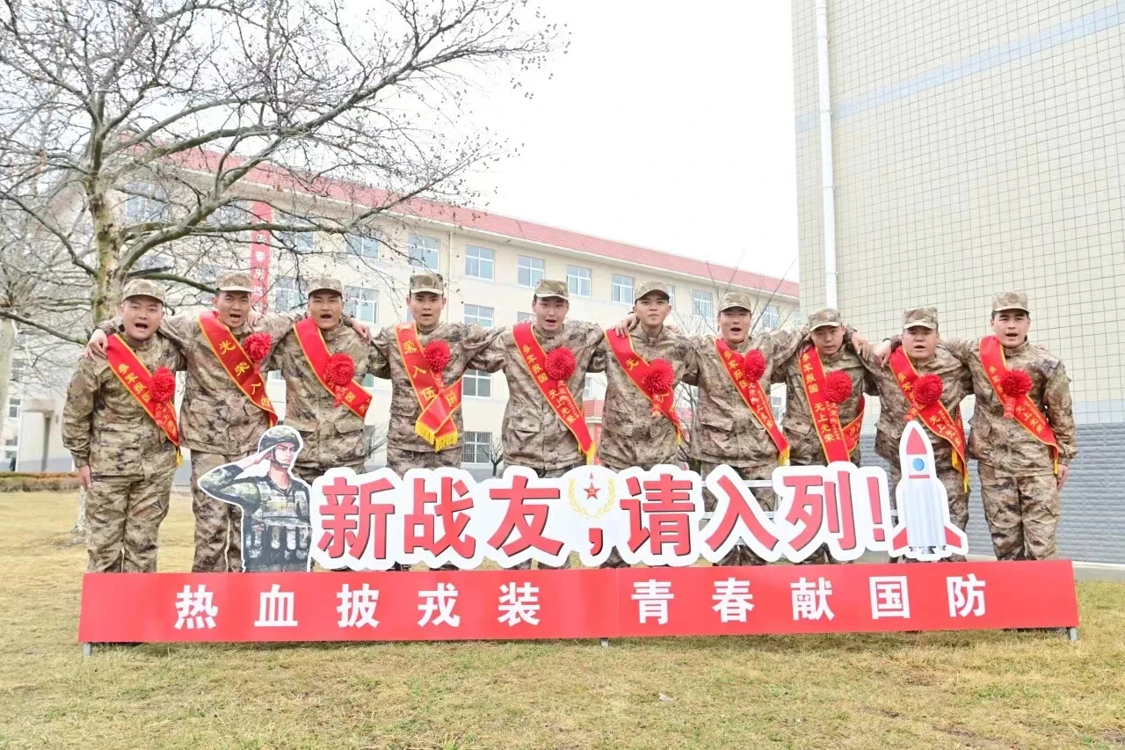
报名地点
大学新生应当在户籍所在地参加应征；高校应届毕业生和在校生可在学校所在地参加应征（湛江校区报名学校的应征报名地统一为：湛江市麻章区广东海洋大学，不是霞山区或湖光镇），也可在入学前户籍所在地参加应征；往届毕业生一般在户籍所在地参加应征。

Slide 12

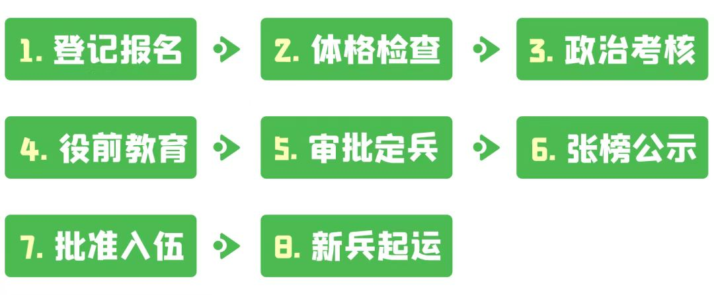
应征程序
男兵
女兵
网上报名-初检初考-体检政考-役前教育-预定新兵-张榜公示-批准入伍。
网上报名-初审初检-体检考评-政治审查-预定新兵-批准入伍。

Slide 13
04
优惠政策

Slide 14
经济优待
麻章区服义务兵役2年补助标准
序号 | 项目 | 金额标准（元） | 具体金额
1 | 家庭优待金 | 每年按照不低于当地上一年度城镇常住居民人均可支配收入40%的标准发放，麻章区户籍义务兵家庭优待金为每年1-2万元（2021年为12154元）共发2年。 | 约2.4万元
2 | 学费补偿代偿 | 每年不超过12000元X4 | 约4.8万元
3 | 退役一次性安置金 | 标准不低于2.5万元 | 麻章2.7万元
4 | 部队一次性退役金 | 0.9万元 | 0.9万元
5 | 军人职业年金 | 2年共2万元 | 2万元
6 | 义务兵津贴工资 | 1000元/月X12（第一年）+1100元/月X12（第二年） | 2.52万元
7 | 保险补助 | 2年共3.2万元 | 3.2万元
8 | 入伍奖励金 | 湛江市全日制硕士毕业生每人4万元、全日制本科毕业生每人3.5万元、全日制大专（含高技学校）毕业生每人2.5万元；全日制大专及以上在校生（新生）每人0.5万元；非全日制大专及以上学历毕业生每人0.5万元。广东省奖励硕（博）士毕业生每人3万元、本科毕业生每人2.5万元、专科毕业生每人2万元。 | 本科毕业生约6万元；专科毕业生约4.5万元；
9 | 补贴手术费用 | 视力矫正手术每一只眼睛补贴1500元，相关修复性手术单项手术补贴1000元，单人手术补贴累计不超过3000元。湛江市视力矫正补助不超过8000元/例，其他项目补助不超过4000元/例，同时进行2项以上矫正（包含2项）的最高不超过12000元/人。 | 约1.5万元
合计 |  |  | 最高约为26.02万元
备注

Slide 15
学业优待
研究生升学政策：普通高校应届毕业生应征入伍服义务兵役退役后3年内参加全国硕士研究生招生考试，初试总分加10分，同等条件下优先录取；在部队荣立二等功及以上的，符合研究生报名条件的可免试（指初试）攻读硕士研究生。拥有硕士研究生推免资格的高校，每年安排不低于2%的推免生招生计划，专门招收本校应届毕业的退役大学生士兵免试攻读硕士研究生。退役大学生士兵可以选择报考“退役大学生士兵”专项计划，专项计划招收硕士研究生8000人，重点向“双一流”建设高校倾斜。
复学入学：高校学生（含高校新生）服役期间按国家有关规定保留学籍或入学资格，退役后2年内允许复学或入学。
转专业：除定向生、委培生外，大学生士兵退役后复学，按学校有关规定在当年开放转专业的专业和人数范围内，不受专业门槛、成绩、学科限制，优先转入本校其他专业学习。
免修课程：学生退役复学后，可免修体育、军事技能、军事理论以及相关公共选修课程，可直接获得学分。

Slide 16
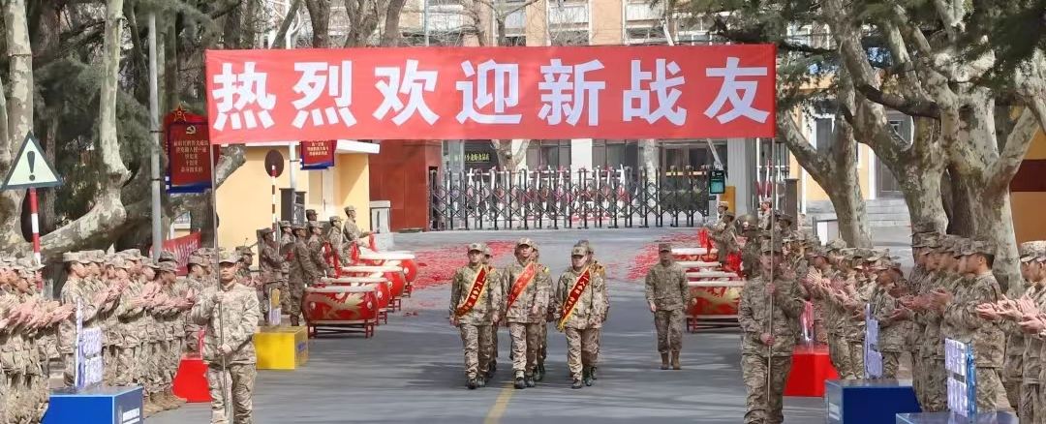
学业优待
申请提前答辩：根据《广东海洋大学应征入伍学生教学工作安排实施方案》（校教务〔2021〕30号），第7学期或第8学期应征入伍的毕业班学生，如未能参加开学初补考或缓考考试的，经申请，教务处在学生入伍前安排相关考试；按学校规定完成专业理论课程学习及相关实习、取得毕业规定所需学分，同时已完成毕业设计和论文，仅需答辩评审合格即能毕业的应征入伍本科毕业班学生可申请提前答辩。（具体安排根据各学院情况）

Slide 17
就业优待
选取军士：对符合军士选取条件的士兵，同等条件下具有全日制大专毕业以上学历的要优先选取。取得全日制大专以上学历的大学毕业生士兵，首次选取为军士确定军衔等级和工资起点标准时，其在普通高等学校按规定学制就读的年数视同服役时间（本科毕业生为中士第二年）。服现役满1年，可提前参加军士选改，按照就读年限高定军衔级别。
士兵提干:参加全国普通高等学校招生统一考试，入伍前取得全日制本科以上学历、学士以上学位且经教育部认证的，均符合大学毕业生士兵提干学历条件。本科毕业的年龄不超过26岁，研究生毕业的年龄不超过29岁。
报考军校:普通高等学校在校生入伍后参加全军统一组织的军队院校招生考试，年龄放宽1岁，即截至当年1月1日不超过23周岁:义务兵考生必须服现役满1年，军士考生必须服现役满2年、不超过3年。
保送入学:入伍前为普通高等学校全日制本科毕业目取得学位的，年龄放宽至26岁。研究生毕业生且取得相应学位的，年龄放宽至29岁。

Slide 18
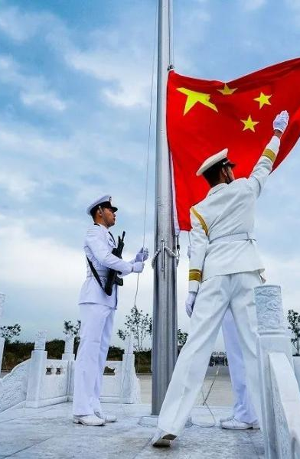
就业优待
指令性安置：服役满12年的军士，退役后由政府指令性安置。
逐月领取退役金：军士服役满16年后，可选择逐月领取退役金，实现时间自由。
公务员招录：机关、企事业单位、社会团体在招收录用工作人员或聘用职工时，适当放宽退役军人的专业、年龄和学历等条件，军队服役经历视为基层工作经历，服役年限计算为工龄，同等条件下优先招录聘用退役军人。
大学毕业生入伍前被机关、团体、事业单位录用或者国有企业工作的人员，退役后可以选择复职复工。
将全省退役大学生士兵招录公务员工作纳入公务员录用“四级联考”，全省至少安排500名指标，与大学生村官、“三支一扶”等服务基层项目统筹安排职位，重点向基层一线单位倾斜，职位设置指标由省级公务员主管部门根据各地区退役大学生士兵数量按比例分配下达。
组织开展选调生工作时，注意选调有服役经历的优秀大学生。
从反恐特战等退役军人中专项招录特警职业人民警察。乡镇补充干部、基层专职武装干部、军队文职人员配备时，注重从退役大学生士兵中招录；在军队服役5年（含）以上的高校毕业生士兵可以报考面向服役基层项目人员定向考录的职位。

Slide 19
就业优待
安排工作：退役士兵符合下列条件之一的,由人民政府安排工作：（1）军士服役满12年的；（2）服现役期间平时荣获二等功以上奖励或者战时荣获三等功以上奖励的；（3）因战致残被评定为5-8级残疾等级的；（4）烈士子女。
国有企业单位定向招聘：每年国有企业在新招聘职工时，拿出一定数量的岗位定向招聘全省退役大学生士兵，招聘数量不低于当年退役大学生士兵人数的15%。
事业单位招聘：具有本科学历学士学位退役大学生士兵参加粤东西北乡镇事业单位专项公开招聘的，可报考免笔试岗位，不受岗位职称、执业资格、工作年限、户籍等条件的限制，同等条件下优先聘用。
促进优秀退役军人到中小学任教，在制定中小学教师招聘计划时，可以面向退役军人单列计划。
湛江市每年提供公开招聘10%的事业编制管理岗位，不限专业，用于定向招聘非政策性安置退役大学毕业生士兵。

Slide 20
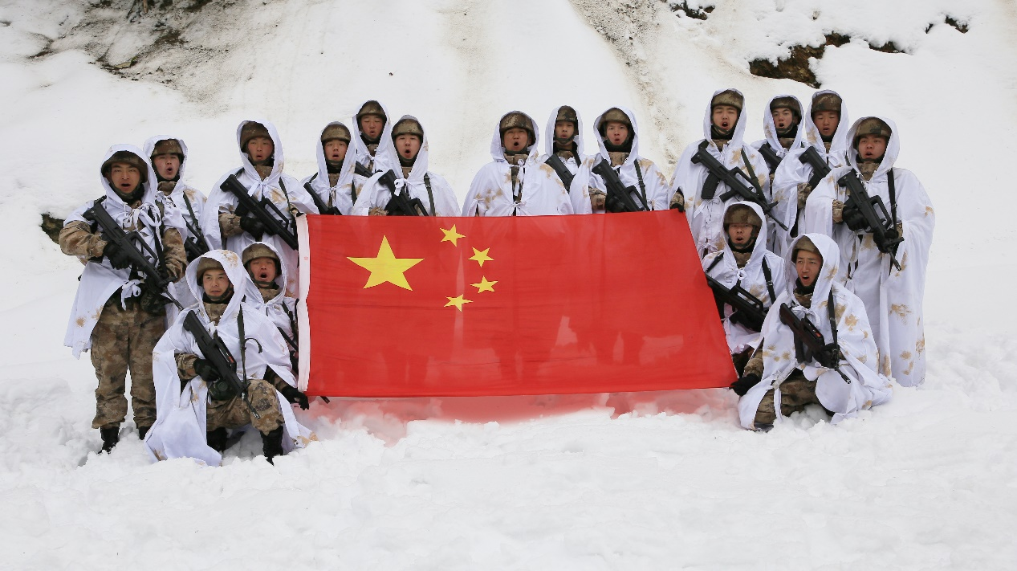
就业优待
创业扶持：符合条件的退役军人创业可申请最高30万元、最长3年的创业担保贷款及贴息；合伙经营或创办企业的可按每人最高30万元、贷款总额最高300万元实行“捆绑性”贷款。将退役军人贡献与融资征信挂钩，鼓励和支持银行保险机构探索推出“军功贷”等金融产品扶持创业，提供利率、免担保等优惠和便捷服务。将退役军人创办中小企业列为中小企业融资平台重点服务对象，优先给予增信等融资扶持。
鼓励政府投资或社会共建的创业孵化载体设立退役军人专区，支持有条件的地区建设退役军人创业孵化基地（创业园区）。省重点培育5个左右退役军人创业孵化示范基地，由省财政给予一次性奖补。对入驻各级政府和有关部门主办的创业孵化基地（创业园区）的退役军人初创企业，按照第一年不低于80%、第二年不低于50%、第三年不低于20%的比例减免租金。退役军人创办企业可申请租金补贴，珠三角地区每年最高6000元，其他地区每年最高4000元，最长3年。
鼓励和支持退役军人积极参与粤港澳大湾区职业技能大赛、广东“众创杯”创业创新大赛、“创青春”广东青年创新创业大赛等创业创新活动。鼓励退役军人优秀创业项目申报省级优秀创业项目资助，评审通过的给予5—20万元资助。广东创新创业基金对退役军人创新创业项目予以重点支持，鼓励支持社会资本设立退役军人创业基金。
创业指导：依托专业培训机构和大学科技园、众创空间、网络平台等，对有创业意愿的退役军人开展创业意识教育、创业项目指导、企业经营管理培训等工作，增强创业信心和创业能力，按规定享受创业培训补贴。符合条件的退役军人参加初创企业经营者素质提升培训班，按规定给予10000元资助。

Slide 21
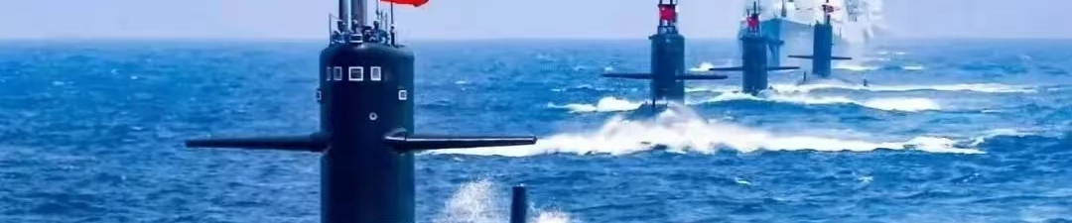
税收减免
自主就业退役士兵从事个体经营的，自办理个体工商户登记当月起，在3年（36个月，下同）内按每户每年24000元为限额，依次扣减其当年实际应缴纳的增值税、城市维护建设税、教育费附加、地方教育附加和个人所得税。从事个体经营的军队转业干部（必须持有师以上部队颁发的转业证件），自领取营业执照之日起，3年内免征增值税和个人所得税。退役军人成功创办初创企业且正常经营6个月以上符合条件的，给予10000元一次性创业资助。
新招用退役军人且符合其他申请条件的小微企业可申请创业担保贷款，并享受贷款贴息。贷款额度由经办银行根据创业担保贷款政策规定和实际情况合理确定，最高不超过500万元。
对从事个体经营的退役士兵，国家给予税收优惠，给予小额担保贷款扶持，从事微利项目的给予财政贴息。除国家限制行业内，自其在工商行政管理部门首次注册登记之日起3年内，免收管理、登记类和证照类的行政事业性收费。招用自主就业退役士兵，与其签订1年以上期限劳动合同并依法缴纳社会保险费的，自签订劳动合同并缴纳社会保险当月起，在3年内按实际招用人数予以定额依次扣减增值税、城市维护建设税、教育费附加、地方教育附加和企业所得税优惠。定额标准为每人每年9000元。

Slide 22

其他优待
  亲属生活保障金
  现役军士、军官父母满60周岁的每月计发父母赡养费600元，已婚的每月计发家属荣誉金500元。为军人夫妻两地分居的发放补助。
01
  医疗优待政策
  现役军人、军士配偶及未成年子女在军队医院就医免费；军官、军士（不含义务兵）、病故军官、病故军士的父母和配偶父母，以及烈士、因公牺牲军人的配偶父母，到具有医保资质的军队医疗机构就医，门急诊费用予以减免20%，住院费用予以减免50%。
02
  公共场所优先
  现役军人在全国机场、码头、车站、医院等场所依法享受优先待遇。
  现役军人凭有效证件优先购票乘坐境内运行的火车、轮船、长途公共汽车以及民航班机。现役军人凭有效证件乘坐市内公共汽车、电车、轨道交通工具和参观游览公园博物馆、名胜古迹等享受优待。
  退役军人凭退役军人优待证可以享受生活、交通、旅游等优待。
03

Slide 23
其他优待
4
子女教育优待
军人子女入学入托享受就近、就便、就优原则，入军队幼儿园免收保教费。
5
出行优待
军人免费乘坐市内公共汽车、电车、轮渡和轨道交通工具，在景区、公园、公交、地铁享受优惠和免费，全国38个大中城市104家融通公司宾馆对军人实行6折优惠
6
政府慰问
政府为现役军人家庭悬挂“光荣之家”牌，“八一”、春节对立功受奖和在艰苦地区的服役的军人家庭组织慰问。

Slide 24
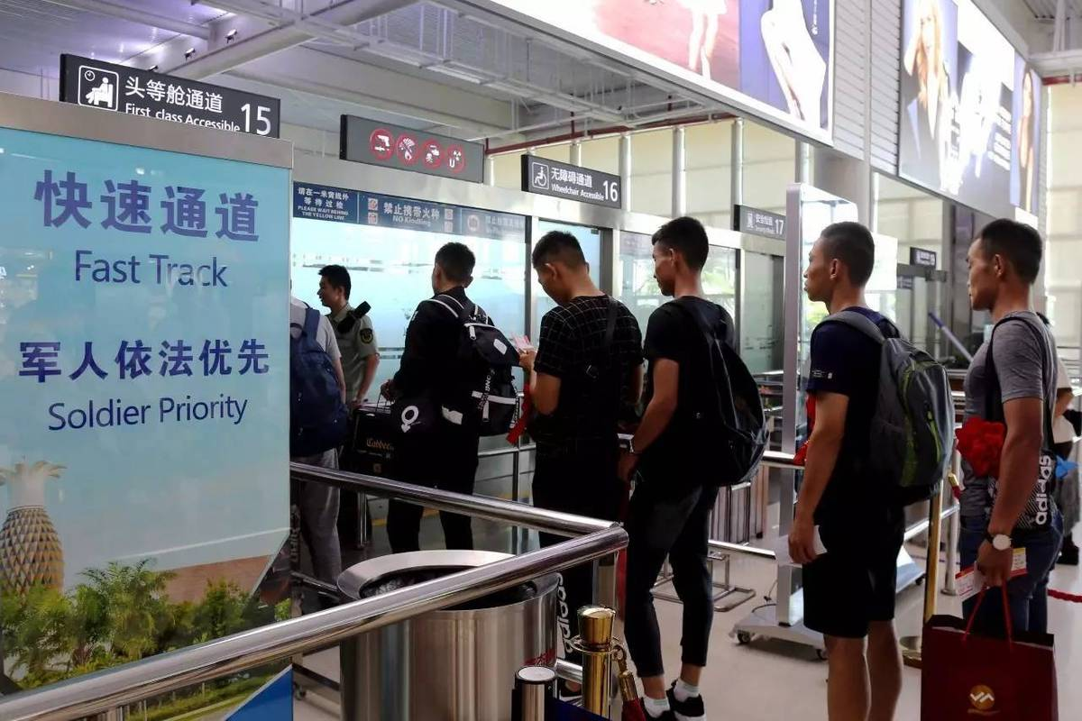

其他优待
7
其他权益
军人享受规定的津贴、补贴和奖励工资，享受国家和军队规定的免费医疗和伤亡保险、人身意外伤害保险、退役医疗保险、退役养老保险等待遇；军士按规定享受住房补贴、房租补贴和住房公积金，以及带薪探亲假、休假。军人还享受探亲路费报销、家属随军安置等其他权益。
国家出台《中华人民共和国军人地位和权益保障法》，成立五级退役军人事务部门，加强对退役军人服务保障，军人家庭遇有困难，政府有关部门积极协调解决。

Slide 25
大学毕业生入伍优待政策
除了以上相关优待政策外，还享受如下政策：
享受“四优先”政策：优先报名应征、优先体检政考、优先审批定兵、优先安排使用。
大学毕业生提干：具有全日制本科学士学位、研究生硕士学位，且学籍信息在教育部高校学生信息数据中心注册备案的，本科年龄不超过26周岁，可参加提干考试，符合条件的经过任职培训后成为军官。
选拔军官：取得全日制本科（一本、二本）学历和学士学位的毕业生，可以选拔为军官。
优先选取军士：服役两年期满，选择继续留队的士兵经批准可直接转改军士，大学毕业生士兵首次选取为军士的，参照直接从非军事部门招收军士的有关规定授予军士军衔和确定工资起点标准，其在地方高校学习时间视同服役时间（本科毕业生为中士第二年）。优先安排参加专业技术培训，优先安排担任班长骨干。义务兵服现役满1年，符合相关条件特别优秀的，可以提前参加军士选改。优先培养使用。具有全日制大专以上学历的士兵经部队推荐可以免试进入士官学校学习一年。

Slide 26
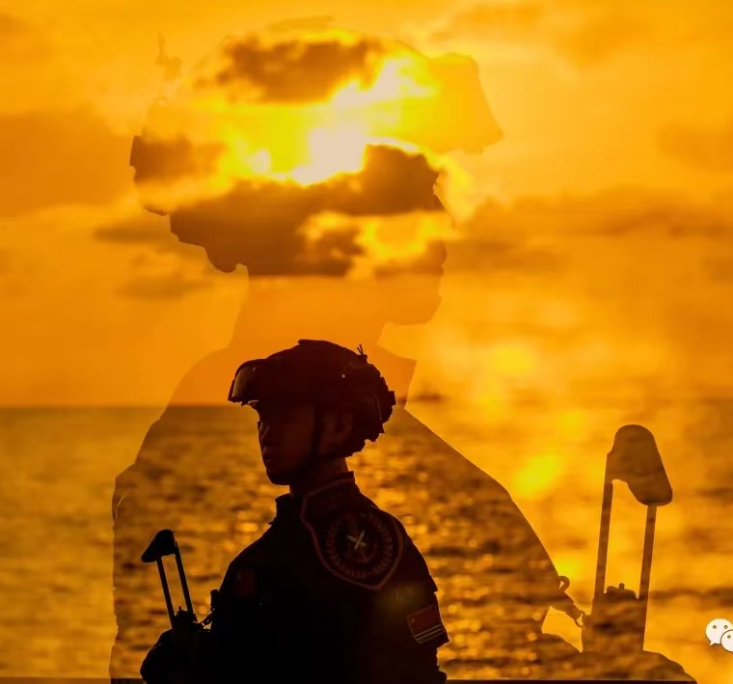
大学毕业生入伍优待政策
直招军士：普通高等学校男性毕业生可登录“全国征兵网”查询招收专业，符合专业条件的在进行大学生网上预征报名的同时申请参加直招军士报名。直招军士在新兵训练和岗前培训期间，按义务兵新兵标准发放津贴；在校就读的年数视同服现役时间，从下达军士命令的当月起，按照相应的军士工资标准发放工资。直招军士要求年龄不超过24周岁（截至招收当年12月31日），具有研究生学历的可以放宽至26周岁；志愿至少服现役满5年。

Slide 27
湛江市大学生入伍激励和艰苦边远地区义务兵优待实施办法（试行）摘要
  第一条 对大学生入伍进行一次性补助，补助标准：
  全日制硕士毕业生每人4万元、全日制本科毕业生每人3.5万元、全日制大专（含高级技工学校）毕业生每人2.5万元。
  全日制大专及以上在校生（新生）每人0.5万元。
  非全日制大专及以上学历毕业生每人0.5万元。
第二条 大学毕业生已应征入伍，因应征而进行的身体纠治手术，视力矫正补助不超过8000元/例，其他项目补助不超过4000元/例，同时进行2项以上矫正（包含2项）的最高不超过12000元/人。

Slide 28

为什么要参军
1、一副素质过硬的强健体魄。
2、一批感情深厚的亲密战友。
3、一段丰厚宝贵的人生经历。
4、一次社会认可的工作履历。
5、一次弥足珍贵的学习机会。
6、一个提升能力的成长平台。
7、一次改变命运的难得机会。
8、一笔走向社会的创业资金。
9、一段终生难忘的美好回忆。
10、一份全家受惠的政治荣誉。

Slide 29
谢 谢 大 家

